Slide 1
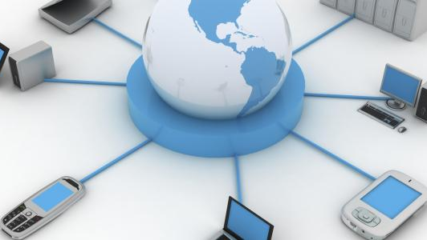
تكنولوجيا المعلومات الادارية
د. سالم الجندي
Salem.aljundi@kunoozu.edu.iq
جامعة الكنوز
2025

Slide 2


المحتويات
مقدمة
نظم المعلومات الادارية
أساسيات نظم المعلومات الادارية
تطبيقات متقدمة لنظم المعلومات الادارية
موضوعات متقدمة في نظم المعلومات الادارية

Slide 3
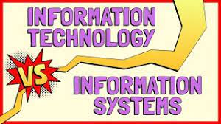
الفصل الأول: مقدمة
تكنولوجيا المعلومات
المكونات الرئيسية لتكنولوجيا المعلومات
تطبيقات تكنولوجيا المعلومات
النظام المعلوماتي
المكونات الرئيسية للنظام المعلوماتي
تطبيقات أنظمة المعلومات في مجال التعليم
آلية عمل أنظمة إدارة التعلم
مقارنة بين تكنولوجيا المعلومات (IT) وأنظمة المعلومات (IS)

Slide 4
تكنولوجيا المعلومات
تكنولوجيا المعلومات (IT) هي مجال واسع ومتعدد الجوانب يشمل استخدام الحواسيب والبرمجيات والشبكات والتكنولوجيا الأخرى لتخزين واسترجاع ونقل وتلاعب البيانات. إنها تتضمن استخدام تقنيات وأنظمة متنوعة لإدارة ومعالجة المعلومات بأشكال متنوعة، بما في ذلك النصوص والأرقام والصور ووسائط متعددة.

Slide 5
المكونات الرئيسية لتكنولوجيا المعلومات
المكونات الرئيسية لتكنولوجيا المعلومات تتضمن:
الأجهزة: وتشمل هذه المكونات الصلبة لتكنولوجيا المعلومات، مثل الحواسيب والخوادم وأجهزة التخزين ومعدات الشبكات.
البرمجيات: تتضمن تكنولوجيا المعلومات تطوير واستخدام تطبيقات البرمجيات وأنظمة التشغيل لأغراض متنوعة، بما في ذلك معالجة النصوص وتحليل البيانات وتصفح الويب.

Slide 6
المكونات الرئيسية لتكنولوجيا المعلومات
المكونات الرئيسية لتكنولوجيا المعلومات تتضمن:
الشبكات: تعتمد تكنولوجيا المعلومات على الشبكات لربط الحواسيب والأجهزة الأخرى، مما يتيح لها التواصل ومشاركة البيانات. وهذا يتضمن كل من الشبكات المحلية (LANs) والشبكات الواسعة (WANs)
قواعد البيانات: تُستخدم قواعد البيانات لتخزين وإدارة حجم كبير من البيانات بكفاءة. وهذا أمر حاسم للشركات والمؤسسات لتخزين واسترجاع المعلومات.

Slide 7
المكونات الرئيسية لتكنولوجيا المعلومات
المكونات الرئيسية لتكنولوجيا المعلومات تتضمن:
أمان المعلومات: مع الاعتماد المتزايد على التكنولوجيا، تشمل تكنولوجيا المعلومات أيضًا تدابير لحماية البيانات والأنظمة من الوصول غير المصرح به والهجمات الإلكترونية وانتهاكات البيانات.
الحوسبة السحابية: تشمل الحوسبة السحابية استخدام الخوادم البعيدة والشبكات لتخزين وإدارة ومعالجة البيانات والتطبيقات، والتي أصبحت جزءًا مهمًا من بنية تكنولوجيا المعلومات الحديثة.

Slide 8
المكونات الرئيسية لتكنولوجيا المعلومات
المكونات الرئيسية لتكنولوجيا المعلومات تتضمن:
تطوير الويب وتصميمه: تلعب تكنولوجيا المعلومات دورًا مركزيًا في إنشاء وصيانة مواقع الويب وتطبيقات الويب، والتي تعد أساسية للتواصل والتجارة عبر الإنترنت.
تحليل البيانات والبيانات الضخمة: يتم استخدام أدوات وتقنيات تكنولوجيا المعلومات لتحليل وفهم حجم كبير من البيانات، والذي يُشار إليه في كثير من الأحيان باسم "البيانات الضخمة". وهذا أمر حاسم لاتخاذ القرارات والذكاء التجاري.

Slide 9
المكونات الرئيسية لتكنولوجيا المعلومات
المكونات الرئيسية لتكنولوجيا المعلومات تتضمن:
التكنولوجيا المحمولة: تطوير الأجهزة المحمولة وتطبيقاتها هو أيضًا جزء مهم من تكنولوجيا المعلومات، مما يمكن من التواصل وزيادة الإنتاجية وتوفير الترفيه أثناء التنقل.
الذكاء الاصطناعي (AI) وتعلم الآلة: تكنولوجيا المعلومات في طليعة تطوير واستخدام تقنيات الذكاء الاصطناعي وتعلم الآلة، التي يمكن أن تُتيح أتمتة المهام واستنباط التوقعات وتحسين اتخاذ القرار. https://chat.openai.com/
تتمتع تكنولوجيا المعلومات بمجموعة واسعة من التطبيقات عبر مختلف الصناعات، بما في ذلك الأعمال التجارية والرعاية الصحية والتعليم والترفيه والحكومة، وغير ذلك. إنها ما زالت تتطور بسرعة.

Slide 10
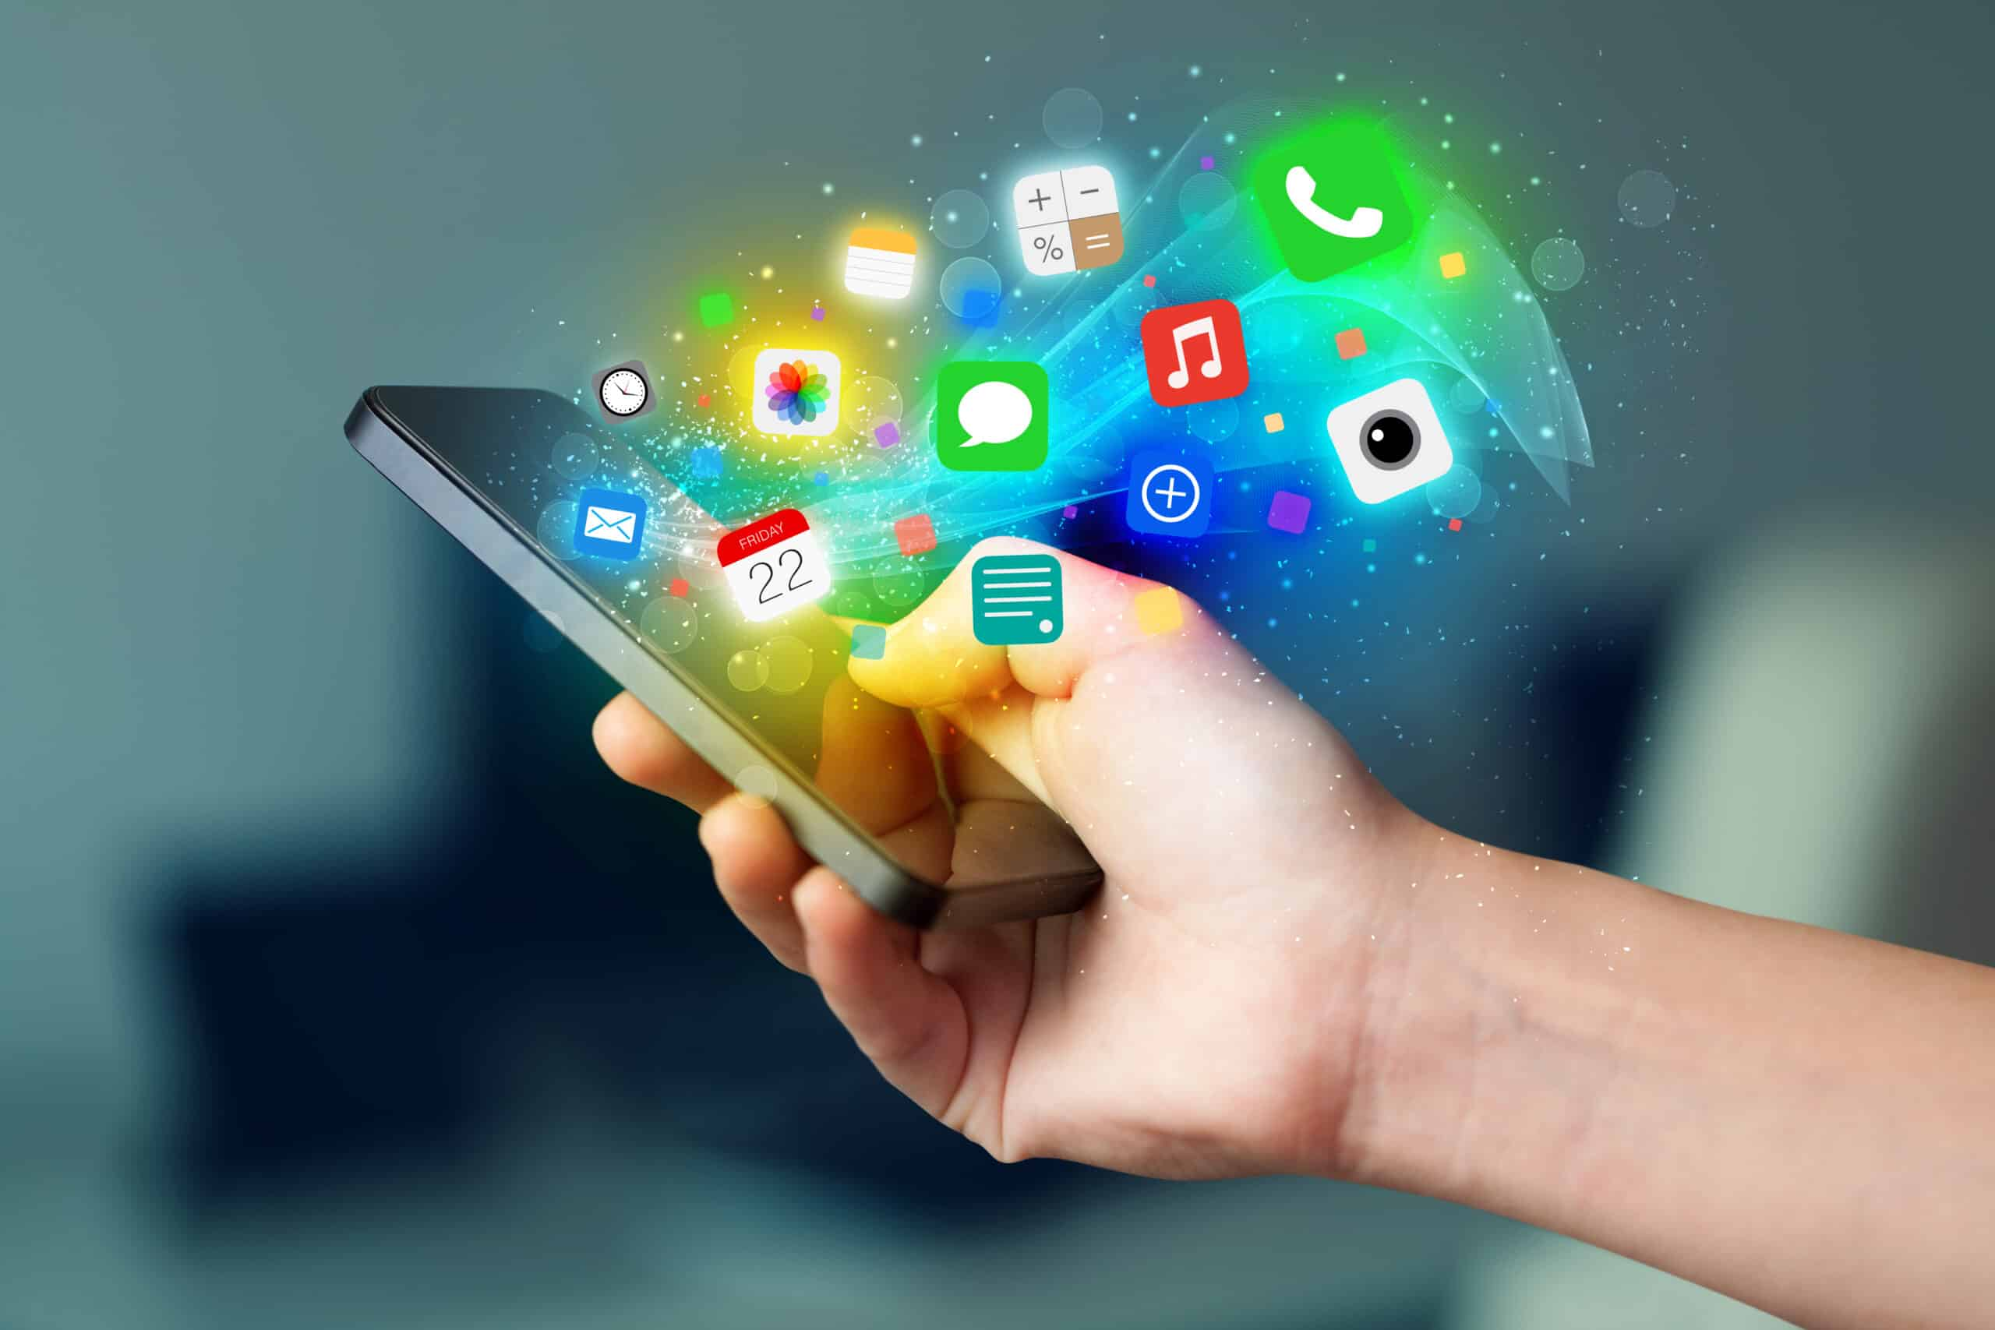
تطبيقات تكنولوجيا المعلومات
الهواتف الذكية:
الهاتف الذكي هو نوع من تكنولوجيا المعلومات. إنها مثل حاسوب صغير يناسب جيبك. يمكنك استخدامه لإجراء مكالمات، وإرسال رسائل، والتقاط صور، وتصفح الإنترنت، واستخدام التطبيقات لأنواع مختلفة من الأشياء مثل الخرائط والألعاب ووسائل التواصل الاجتماعي. إنها جهاز يساعدك في الوصول إلى المعلومات ومشاركتها بسهولة.

Slide 11
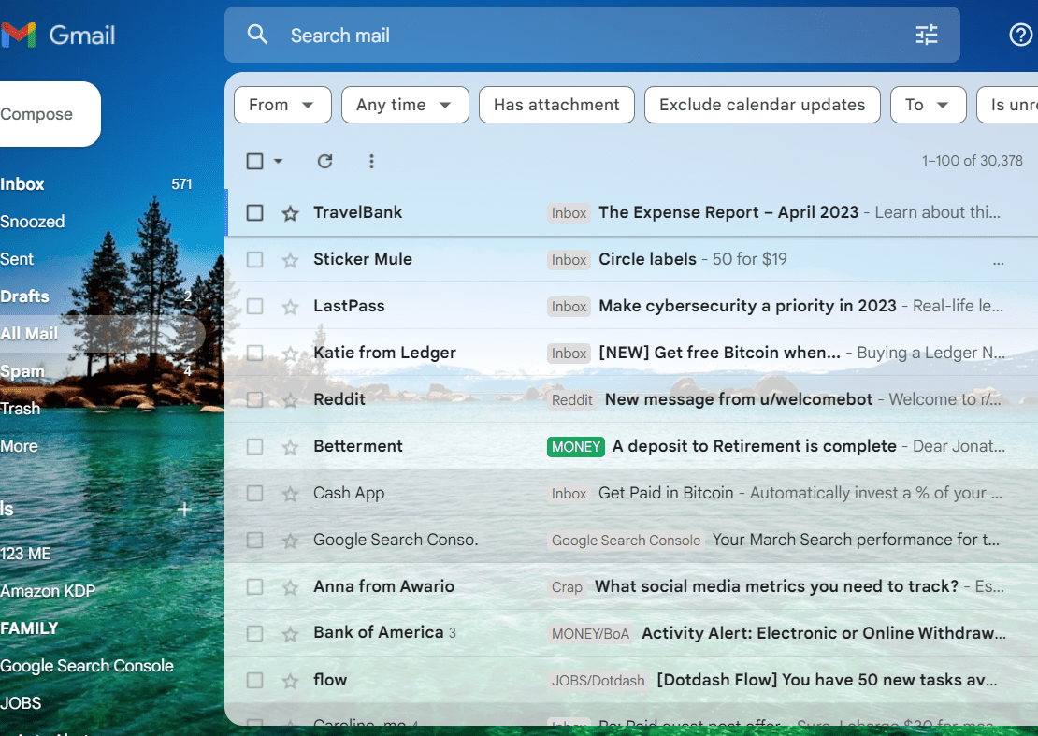
تطبيقات تكنولوجيا المعلومات
البريد الإلكتروني:
البريد الإلكتروني هو وسيلة لإرسال الرسائل والمستندات عبر الإنترنت. يمكنك أن تفكر فيه على أنه بريد إلكتروني. تكتب رسالة على جهاز الحاسوب الخاص بك أو الهاتف الذكي، ثم تنقر على إرسال، والرسالة تصل إلى صندوق البريد الإلكتروني للشخص المستلم. البريد الإلكتروني هو مثال أساسي على كيفية إرسال واستقبال المعلومات باستخدام التكنولوجيا.

Slide 12
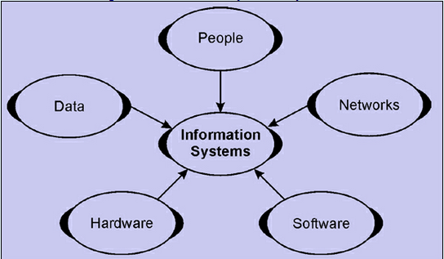
النظام المعلوماتي Information System
النظام المعلوماتي هو مجموعة منظمة ومنهجية من الأشخاص والأجهزة والبرمجيات والبيانات والإجراءات مصممة لإنتاج وتخزين ومعالجة وتوزيع وتبادل المعلومات داخل منظمة معينة أو لدعم الاحتياجات التجارية أو الشخصية الخاصة. تُستخدم الأنظمة المعلوماتية لإدارة ومراقبة واتخاذ قرارات استنادًا إلى البيانات والمعلومات التي توفرها.

Slide 13

المكونات الرئيسية للنظام المعلوماتي
المكونات الرئيسية للنظام المعلوماتي تشمل:
الأشخاص: هؤلاء هم الأفراد الذين يستخدمون النظام، بدءًا من المستخدمين النهائيين الذين يتفاعلون مع النظام إلى محترفي تكنولوجيا المعلومات الذين يقومون بصيانته وتطويره.

Slide 14
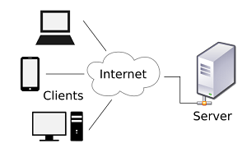
المكونات الرئيسية للنظام المعلوماتي
الأجهزة: تتضمن هذه الأجهزة المادية او المعدات المستخدمة لجمع البيانات ومعالجتها وتخزينها ونقلها، مثل الحواسيب والخوادم وأجهزة التخزين ومعدات الشبكات.

Slide 15
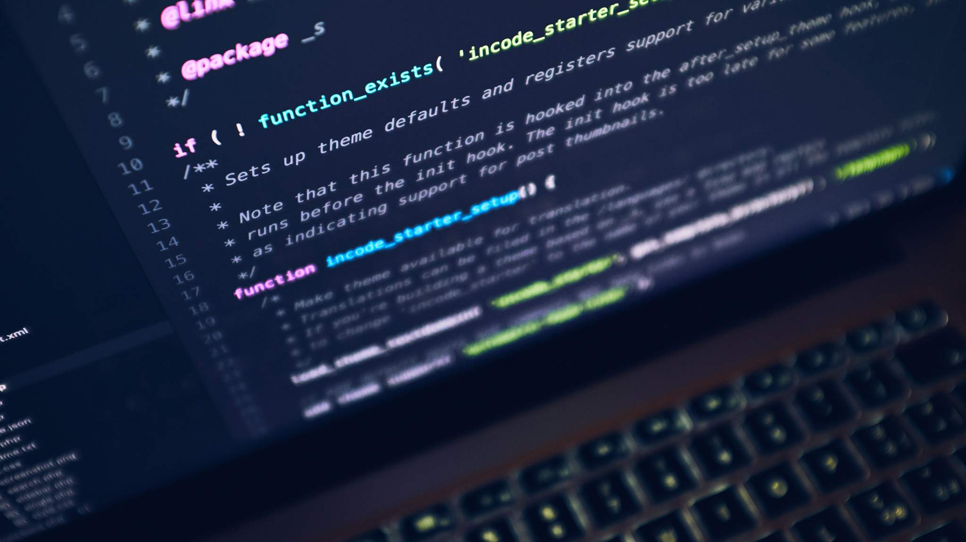
المكونات الرئيسية للنظام المعلوماتي
البرمجيات: تعتمد الأنظمة المعلوماتية على تطبيقات وبرامج مختلفة لمعالجة وإدارة البيانات. ويمكن أن تشمل أنظمة التشغيل وأنظمة إدارة قواعد البيانات وبرمجيات متخصصة لمهام محددة.

Slide 16
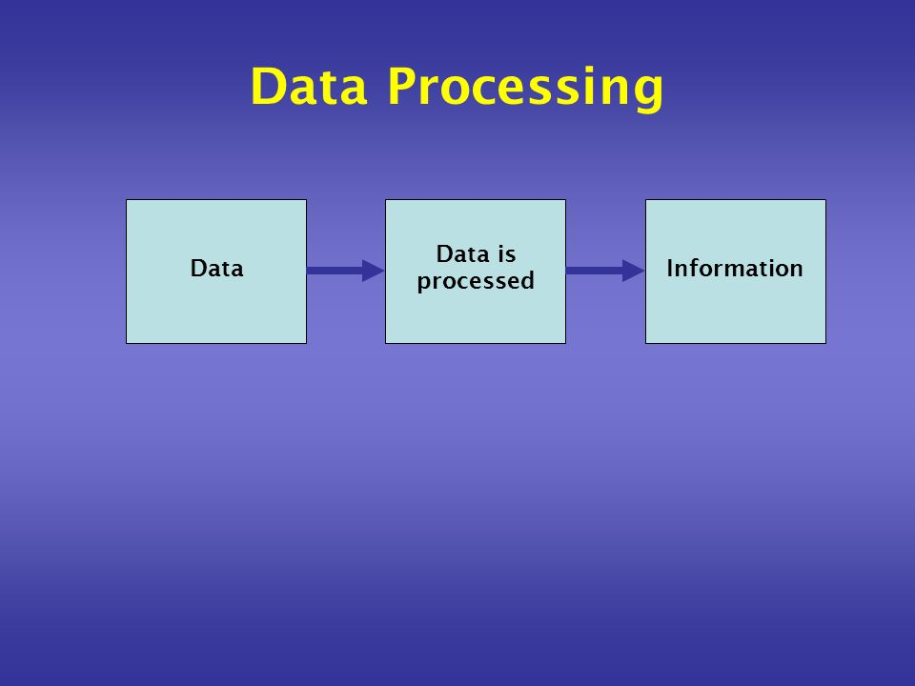
المكونات الرئيسية للنظام المعلوماتي
البيانات: البيانات هي المعلومات الخام التي يجمعها ويعالجها النظام المعلوماتي ويخزنها. يمكن أن تشمل النصوص والأرقام والصور ومحتوى وسائط متعددة.

Slide 17
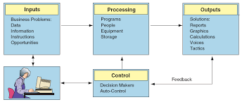
المكونات الرئيسية للنظام المعلوماتي
الإجراءات: هذه هي الأساليب والقواعد التي تحكم كيفية معالجة البيانات واستخدامها داخل النظام. تشمل الإجراءات عمليات إدخال البيانات والتحقق من صحتها وبروتوكولات الأمان.

Slide 18
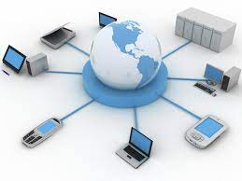
المكونات الرئيسية للنظام المعلوماتي
الشبكات: غالبًا ما تشمل الأنظمة المعلوماتية استخدام الشبكات لربط مكونات مختلفة وتمكين مشاركة المعلومات بين المستخدمين والأجهزة.

Slide 19
النظام المعلوماتي Information System
خلاصة: تخدم الأنظمة المعلوماتية مجموعة واسعة من الأغراض ويمكن تخصيصها وفقًا لاحتياجات المنظمات الخاصة. يمكن أن تكون بسيطة مثل تطبيق قاعدة بيانات شخصي أو معقدة كما هو الحال في نظام تخطيط موارد المؤسسة (Enterprise Resource Planning) المستخدم من قبل الشركات الكبيرة لإدارة جوانب متنوعة من عملياتها التجارية.
تلعب الأنظمة المعلوماتية دورًا حاسمًا في دعم اتخاذ القرارات وأتمتة العمليات وتيسير التواصل والتعاون داخل المنظمات.

Slide 20
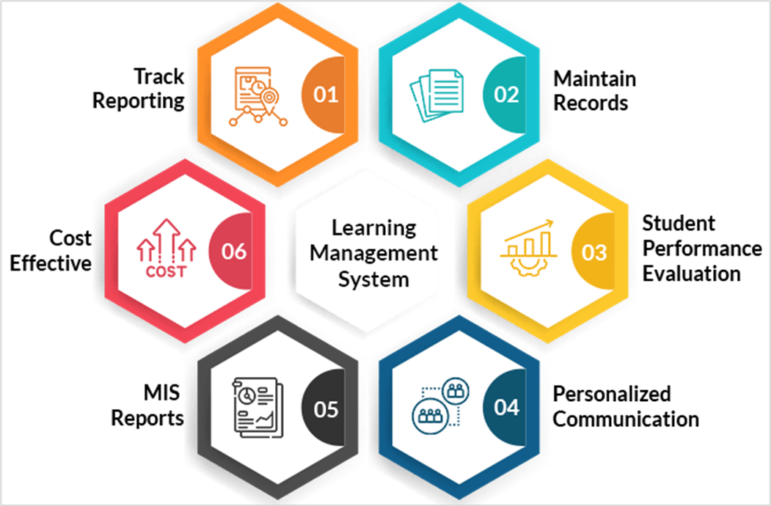
تطبيقات أنظمة المعلومات في مجال التعليم
مثال على أنظمة المعلومات في مجال التعليم هو استخدام أنظمة إدارة التعلم (Learning Management System). LMS هو تطبيق برمجي أو منصة على الويب تساعد المعلمين والمؤسسات في إدارة وتقديم المحتوى التعليمي والموارد والتقييمات للطلاب.

Slide 21
آلية عمل أنظمة إدارة التعلم:
وصول الطلاب: يمكن للطلاب الوصول إلى هذه المواد عبر الإنترنت من خلال نظام LMS من أجهزة الكمبيوتر الخاصة بهم أو الأجهزة المحمولة، مما يتيح التعلم المرن وعن بعد.
محتوى المادة الدراسية: يمكن للمعلمين إنشاء ورفع مواد الدورة التعليمية، بما في ذلك المحاضرات والواجبات والقراءات والموارد متعددة الوسائط، إلى نظام LMS

Slide 22
آلية عمل أنظمة إدارة التعلم:
التقييمات: تتضمن أنظمة LMS عادة أدوات لإنشاء، وإجراء الاختبارات ، والامتحانات، والواجبات. يمكن للطلاب إكمال هذه التقييمات بشكل رقمي، وتُسجل درجاتهم تلقائيًا في النظام.
الاتصال: تتضمن منصات LMS عادة أدوات اتصال مثل لوحات المناقشة والدردشة والبريد الإلكتروني، مما يمكن الطلاب والمعلمين من التفاعل والتعاون عبر الإنترنت.

Slide 23
آلية عمل أنظمة إدارة التعلم:
تتبع التقدم: يمكن للمعلمين مراقبة تقدم الطلاب، وتتبع الحضور، وتحديد المجالات التي قد يحتاج فيها الطلاب إلى مساعدة إضافية من خلال النظام.
أصبحت أنظمة إدارة التعلم (LMS) جزءًا حاسمًا من التعليم الحديث، سواء في الفصول الدراسية التقليدية أو الدورات عبر الإنترنت أو بيئات التعلم المدمج. إنها تجعل التعليم أكثر إمكانية وكفاءة وتفاعلًا، مما يتيح للطلاب التفاعل مع المواد التعليمية بوتيرتهم الخاصة وتزويد المعلمين بأدوات لدعم تعلم الطلاب بشكل أفضل.

Slide 24
مقارنة بين تكنولوجيا المعلومات (IT) وأنظمة المعلومات (IS)
تكنولوجيا المعلومات (IT) وأنظمة المعلومات (IS) هما مفاهيم ذات صلة، ولكنهما مختلفان في ميدان التكنولوجيا وتكنولوجيا المعلومات. إليك مقارنة بينهما:
تكنولوجيا المعلومات (IT) :
1. التركيز: تتعامل تكنولوجيا المعلومات بشكل رئيسي مع البنية التحتية التكنولوجية وإدارة موارد التكنولوجيا. إنها تشمل الأجهزة والبرمجيات والشبكات التي تمكن من معالجة وتخزين ونقل البيانات.

Slide 25
مقارنة بين تكنولوجيا المعلومات (IT) وأنظمة المعلومات (IS)
2. المكونات: تتضمن تكنولوجيا المعلومات المكونات المادية مثل الحواسيب والخوادم ومعدات الشبكات والبرمجيات التي تعمل على هذه الأنظمة. إنها أكثر اهتماما بالتكنولوجيا نفسها.
3. النطاق: تكنولوجيا المعلومات أوسع وتغطي مجموعة واسعة من الوظائف ذات الصلة بالتكنولوجيا، بما في ذلك صيانة الأجهزة، وتطوير البرمجيات، وإدارة الشبكات، وأمان تكنولوجيا المعلومات، والدعم التقني.

Slide 26
مقارنة بين تكنولوجيا المعلومات (IT) وأنظمة المعلومات (IS)
4. الأدوار: يعمل محترفو تكنولوجيا المعلومات على مهام مثل إدارة النظام، وتطوير البرمجيات، وإدارة الشبكات، وضمان وظائف وأمان موارد التكنولوجيا.
5. التطبيق: تكنولوجيا المعلومات هي مجال واسع يدعم مجموعة متنوعة من الصناعات والتطبيقات، مثل الأعمال التجارية والرعاية الصحية والترفيه، وغيرها. إنها تركز على تنفيذ وصيانة التكنولوجيا.

Slide 27
مقارنة بين تكنولوجيا المعلومات (IT) وأنظمة المعلومات (IS)
أنظمة المعلومات (IS)
1. التركيز: أنظمة المعلومات تركز على كيفية استخدام التكنولوجيا لحل مشكلات الأعمال ودعم اتخاذ القرارات. إنها تهتم بالتطبيق الاستراتيجي والعملي للتكنولوجيا في سياق تنظيمي.
2. المكونات: تشمل أنظمة المعلومات التكنولوجيا والأشخاص والعمليات. إنها تجمع بين التكنولوجيا مع البيانات والإجراءات والعوامل البشرية لإدارة ومعالجة المعلومات داخل منظمة.

Slide 28
مقارنة بين تكنولوجيا المعلومات (IT) وأنظمة المعلومات (IS)
3. النطاق: أنظمة المعلومات أكثر تحديدًا في نطاقها وتتعامل مع تكامل التكنولوجيا والبيانات والأشخاص لتحقيق أهداف تنظيمية. إنها تتعامل مع استخدام التكنولوجيا لدعم عمليات الأعمال واتخاذ القرارات.
4. الأدوار: يعمل محترفو أنظمة المعلومات على مهام تتعلق بتحليل احتياجات الأعمال، وتصميم وتنفيذ الأنظمة، وإدارة قواعد البيانات، وضمان توافق التكنولوجيا مع أهداف التنظيم.

Slide 29
مقارنة بين تكنولوجيا المعلومات (IT) وأنظمة المعلومات (IS)
5. التطبيق: تركز أنظمة المعلومات بشكل أكبر على كيفية تطبيق التكنولوجيا لتحسين عمليات الأعمال واتخاذ القرارات المستندة إلى المعلومات. إنها ذات صلة بشكل خاص في مجالات مثل تخطيط موارد المؤسسة (ERP)، وإدارة علاقات العملاء (CRM)، وذكاء الأعمال.
باختصار، تكنولوجيا المعلومات تركز أكثر على التكنولوجيا نفسها وإدارتها، بينما تركز أنظمة المعلومات على كيفية استخدام التكنولوجيا بشكل استراتيجي لدعم أهداف المؤسسة. تعتبر تكنولوجيا المعلومات جزءًا من أنظمة المعلومات، وكليهما ضروري لاستخدام التكنولوجيا بكفاءة وفعالية في الشركات والمؤسسات الحديثة.

